Slide 1



Slide 2

前 言
2018年俄罗斯世界杯(英语: 2018 FIFA World Cup, 俄语: HemnnoHa TMMpa no中yT6o ny 2018)是第21届世:界杯足球赛。比赛将于2018年6月14日至7月15日在俄罗斯境内1 1座城市中的12座球场内举行。 这是世界杯首次在俄罗斯境内举行，也是世界杯首次在东欧国家举行，同时是继2006年德国世界杯后世界杯再一-次在:欧洲举行。俄罗斯世界杯共有32支球队参加比赛;除去东道主俄罗斯自动获得参赛资格以外，其他31支球队将通过参加预选赛获得参赛资格。 世界杯期间，将在我罗斯境内举行64场比赛角逐出冠军。2014年7月13日俄罗斯总统普京和巴西总统迪尔玛罗塞夫交接世界杯主办权。

Slide 3

目 录
01.举办竞选
02、赛事文化
The user can demonstrate on a projector or computer
The user can demonstrate on a projector or computer
03、比赛进程
04、赛事准备
The user can demonstrate on a projector or computer
The user can demonstrate on a projector or computer

Slide 4
PART.01
第一章
举办竞选
2017 YEAR-END SUMMARY OF THE WORK OF PPT, THE COPYRIGHT BELONGS TO THE AUTHOR, ANY UNIT OR

Slide 5
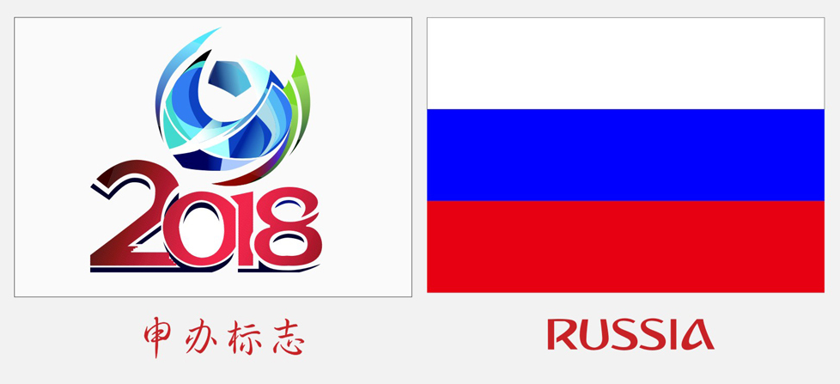
2018年世界杯足球赛的申办程序于2009年1月正式开启，当年2月各申办国完成申请和注册手续。当时申办201 8年世界杯的国家和地区包括荷兰/比利时(联合申办)、西班牙/葡萄牙(联合申办、俄罗斯、英格兰，以及墨西哥，但墨西哥中途因故退出，而印度尼西亚因为达不到要求被请退。投票于瑞士当地时间2010年12月1日进行。

Slide 6
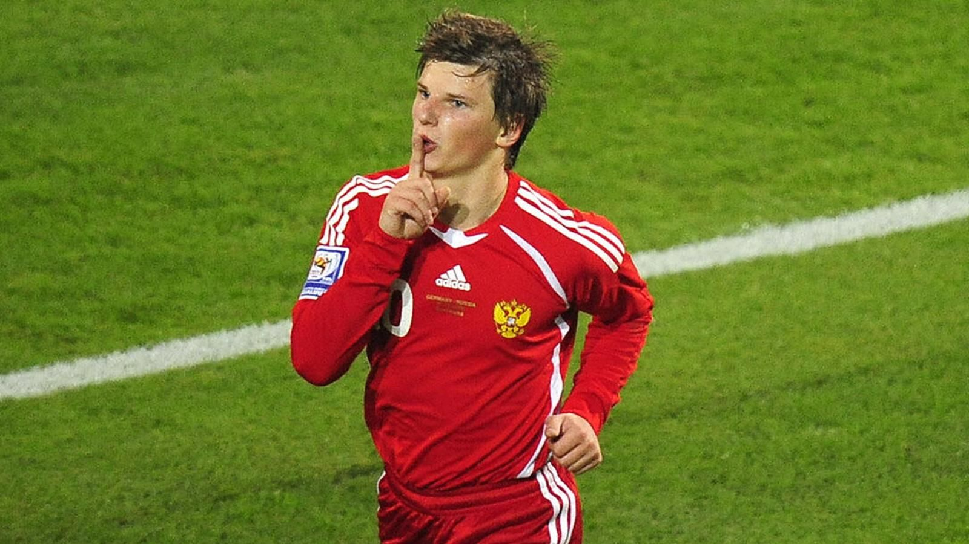
21:23:45瑞士当地时间2010年12月1日13时左右，申办方的陈述全部结束。此后进入国际足联执委会的会议流程，经过讨论后22位执委又进行最后的秘密投票。 最先获得12票以上的一方获得主办权，如该轮没有哪一-方达到这一票数，得票最少的一方将出局，余下各方进入下轮，直至决出胜者。如最后仅剩两方且均为11票，将由国际足联主席布拉特进行最终的裁决。

Slide 7
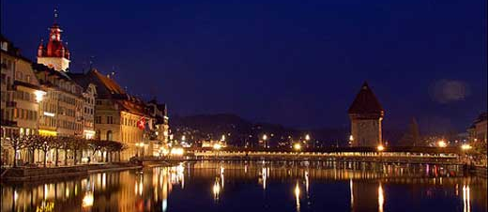
最后，布拉特在苏黎世会展中心正式宣布了2018年世界杯2022年世界杯主办归属权。2018年世界杯主办权归俄罗斯所有，原本大热[门英格兰在第一轮即惨遭淘汰。而2022年世界杯主办权属于卡塔尔。

Slide 8
PART.012
第二章
赛事文化
2017 YEAR-END SUMMARY OF THE WORK OF PPT, THE COPYRIGHT BELONGS TO THE AUTHOR, ANY UNIT OR

Slide 9
世界杯标志
2014年10月29日，当地时间0点，2018年俄罗斯世界杯会徽揭晓。2018年6月14日至7月15日， 世界杯足球赛将在俄罗斯11座城市进行。 北京时间2014年10月29日晚，国际足联将正式公布201 8俄罗斯世界杯的LOGO。布拉特在个人推特上发布了照片，三名俄罗斯宇航员在国际空间站上展示了2018世界杯LOGO,这款LOGO用俄罗斯国旗的蓝色与红色填充起世界杯的形状，另外以金色线条镶嵌。

Slide 10
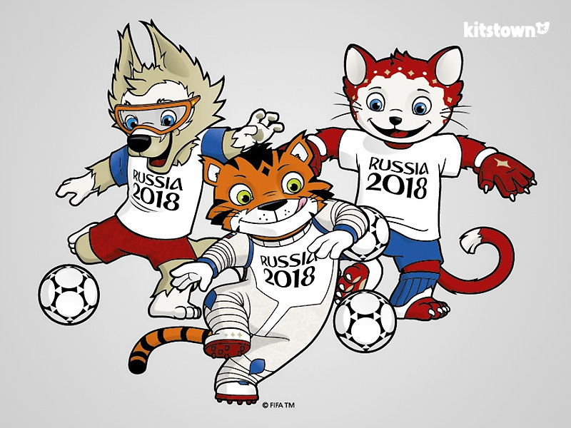
吉祥物
2016年10月21日，国际足联和俄罗斯世界杯组委会在俄罗斯第一频道电视台晚间一档节目中正式揭晓了2018俄罗斯世界杯的吉祥物。罗纳尔多在节目中向观众介绍了将成为俄罗斯世界杯象征的狼。这匹狼眼睛上戴着潜水镜，身穿带有“俄罗斯2018"字样的蓝白色T恤以及一条红色短裤，让人联想到俄罗斯国旗的颜色搭配。国际足联和世界杯组委会在10份候选方案中敲定它作为吉祥物，旨在强调忠诚勇敢的重要性，同时也考虑到这一形象将容易被全球少年儿童接受。
吉祥物 扎比卡尔

Slide 11
比赛用球
2017年11月10日凌晨，国际足联在俄罗斯发布了2018年世界杯比赛用球"电视之星(Telstar) 18"。 新球保持了传统外观，黑色色块占据主要地位，外形，上类似于1970年墨西哥世界杯的比赛用球一"Telstar" ,同时采用了一些现代化的工艺和科技，其中包括NFC芯片的植入。这是世界杯用球首次植入NFC芯片，目的是让球迷可以通过智能手 机连接比赛用球。

Slide 12
PART.03
第三章
比赛进程
2017 YEAR-END SUMMARY OF THE WORK OF PPT, THE COPYRIGHT BELONGS TO THE AUTHOR, ANY UNIT OR

Slide 13
比赛时间
2017年11月10日凌晨，国际足联在俄罗斯发布了2018年世界杯比赛用球"电视之星(Telstar) 18"。 新球保持了传统外观，黑色色块占据主要地位，外形，上类似于1970年墨西哥世界杯的比赛用球一"Telstar" ,同时采用了一些现代化的工艺和科技，其中包括NFC芯片的植入。这是世界杯用球首次植入NFC芯片，目的是让球迷可以通过智能手 机连接比赛用球。

Slide 14
球队分档
根据抽签规则，32支球队被分成4档，东道主俄斯与德国、巴西、葡萄牙、阿根廷、比利时、波兰、法国一起成为一档种子队，其余球队将棖居10月16日公布的国际足联排名进行分档。这4档球队将按照8支种子队相互回避、除欧洲区外[大洲球队回避等原则依次被分入8个小组。
分档 | 球队
第一档 | 俄罗斯、德国、巴西、葡萄牙、阿根廷、比利时、波兰、法国
第二档 | 西班牙、秘鲁、瑞士、英格兰、哥伦比亚、墨西哥、乌拉圭、克罗地亚
第三档 | 丹麦、冰岛、哥斯达黎加、瑞典、突尼斯、埃及、塞内加尔、伊朗
第四档 | 塞尔维亚、尼日利亚、澳大利亚、日本、摩洛哥、巴拿马、韩国、沙特

Slide 15
抽签仪式
组别 | 1档 | 2档 | 3档 | 4档
A组 | 俄罗斯 | 沙特阿拉伯 | 埃及 | 乌拉圭
B组 | 葡萄牙 | 西班牙 | 摩洛哥 | 伊朗
C组 | 法国 | 澳大利亚 | 秘鲁 | 丹麦
D组 | 阿根廷 | 冰岛 | 克罗地亚 | 尼日利亚
E组 | 巴西 | 瑞士 | 哥斯达黎加 | 塞尔维亚
F组 | 德国 | 墨西哥 | 瑞典 | 韩国
G组 | 比利时 | 巴拿马 | 突尼斯 | 英格兰
H组 | 波兰 | 塞内加尔 | 哥伦比亚 | 日本
2017年12月1日，俄罗斯世界杯分组抽签仪式在莫斯科里姆林宫举行，现场2100多名记者和32个国家代表队以及1400多位贵宾共同目睹和亲历了本次抽签仪式。

Slide 16
A组比赛
场次 | 开球时间 | 对阵双方 | 比赛地点
第1场 | 2018年6月14日23:00 |  | 卢日尼基体育场 莫斯科
第2场 | 2018年6月15日20:00 |  | 叶卡捷琳堡中央体育场 叶卡捷琳堡
第17场 | 2018年6月20日02:00 |  | 圣彼得堡体育场 圣彼得堡
第19场 | 2018年6月20日23:00 |  | 顿河版罗斯托夫体育场 尼斯托夫
第33场 | 2018年6月25日22:00 |  | 萨马拉竞技场 萨马拉
第34场 | 2018年6月25日22:00 |  | 伏尔加格勒竞技场 伏尔加格勒
俄罗斯 | ： | 沙特阿拉伯
埃及 | ： | 乌拉我
俄罗斯 | ： | 埃及
乌拉圭 | ： | 沙特阿拉伯
乌拉圭 | ： | 俄罗斯
沙特阿拉伯 | ： | 埃及

Slide 17
B组比赛
场次 | 开球时间 | 对阵双方 | 比赛地点
第3场 | 2018年6月15日23:00 |  | 圣彼得堡体育场 圣彼得堡
第4场 | 2018年6月15日20:00 |  | 菲什特奥林匹克体育场 索契
第18场 | 2018年6月20日20:00 |  | 卢日尼基体育场 莫斯科
第20场 | 2018年6月21日02:00 |  | 喀山竞技场 喀山
第35场 | 2018年6月26日02:00 |  | 萨兰斯克体育场萨兰斯克
第36场 | 2018年6月26日02:00 |  | 加里宁格勒体育场 加里宁格勒
摩洛哥 | ： | 伊朗
葡萄牙 | ： | 西班牙
葡萄牙 | ： | 摩洛哥
伊朗 | ： | 西班牙
伊朗 | ： | 葡萄牙
西班牙 | ： | 摩洛哥

Slide 18
C组比赛
场次 | 开球时间 | 对阵双方 | 比赛地点
第5场 | 2018年6月16日18:00 |  | 喀山竞技场 喀山
第7场 | 2018年6月17日00:00 |  | 萨兰斯克体育场 萨兰斯克
第21场 | 2018年6月21日20:00 |  | 萨马拉竞技场 萨马拉
第22场 | 2018年6月21日23:00 |  | 叶卡捷琳堡中央体育场 叶卡捷琳堡
第37场 | 2018年6月23日22:00 |  | 卢日尼基体育场 莫斯科
第38场 | 2018年6月26日22:00 |  | 菲什特奥林匹克体育场 索契
法国 | ： | 澳大利亚
秘鲁 | ： | 丹麦
丹麦 | ： | 澳大利亚
法国 | ： | 秘鲁
丹麦 | ： | 法国
澳大利亚 | ： | 秘鲁

Slide 19
D组比赛
场次 | 开球时间 | 对阵双方 | 比赛地点
第6场 | 2018年6月16日21:00 |  | 斯巴达克 莫斯科
第8场 | 2018年6月17日03:00 |  | 加里宁格勒体育场 加里宁格勒
第23场 | 2018年6月22日02:00 |  | 下诺夫哥罗德体育场下诺夫哥罗德
第25场 | 2018年6月22日23:00 |  | 伏尔加格勒竞技场 伏尔加格勒
第39场 | 2018年6月27日02:00 |  | 圣彼得堡体育场 圣彼得堡
第40场 | 2018年6月27日02:00 |  | 顿河版罗斯托夫体育场 尼斯托夫
阿根廷 | ： | 冰岛
格罗地亚 | ： | 尼日利亚
阿根廷 | ： | 格罗地亚
尼日利亚 | ： | 冰岛
尼日利亚 | ： | 阿根廷
冰岛 | ： | 格罗地亚

Slide 20
E组比赛
场次 | 开球时间 | 对阵双方 | 比赛地点
第6场 | 2018年6月16日21:00 |  | 斯巴达克 莫斯科
第8场 | 2018年6月17日03:00 |  | 加里宁格勒体育场 加里宁格勒
第23场 | 2018年6月22日02:00 |  | 下诺夫哥罗德体育场下诺夫哥罗德
第25场 | 2018年6月22日23:00 |  | 伏尔加格勒竞技场 伏尔加格勒
第39场 | 2018年6月27日02:00 |  | 圣彼得堡体育场 圣彼得堡
第40场 | 2018年6月27日02:00 |  | 顿河版罗斯托夫体育场 尼斯托夫
阿根廷 | ： | 冰岛
格罗地亚 | ： | 尼日利亚
阿根廷 | ： | 格罗地亚
尼日利亚 | ： | 冰岛
尼日利亚 | ： | 阿根廷
冰岛 | ： | 格罗地亚

Slide 21
F组比赛
场次 | 开球时间 | 对阵双方 | 比赛地点
第6场 | 2018年6月16日21:00 |  | 斯巴达克 莫斯科
第8场 | 2018年6月17日03:00 |  | 加里宁格勒体育场 加里宁格勒
第23场 | 2018年6月22日02:00 |  | 下诺夫哥罗德体育场下诺夫哥罗德
第25场 | 2018年6月22日23:00 |  | 伏尔加格勒竞技场 伏尔加格勒
第39场 | 2018年6月27日02:00 |  | 圣彼得堡体育场 圣彼得堡
第40场 | 2018年6月27日02:00 |  | 顿河版罗斯托夫体育场 尼斯托夫
阿根廷 | ： | 冰岛
格罗地亚 | ： | 尼日利亚
阿根廷 | ： | 格罗地亚
尼日利亚 | ： | 冰岛
尼日利亚 | ： | 阿根廷
冰岛 | ： | 格罗地亚

Slide 22
G组比赛
场次 | 开球时间 | 对阵双方 | 比赛地点
第6场 | 2018年6月16日21:00 |  | 斯巴达克 莫斯科
第8场 | 2018年6月17日03:00 |  | 加里宁格勒体育场 加里宁格勒
第23场 | 2018年6月22日02:00 |  | 下诺夫哥罗德体育场下诺夫哥罗德
第25场 | 2018年6月22日23:00 |  | 伏尔加格勒竞技场 伏尔加格勒
第39场 | 2018年6月27日02:00 |  | 圣彼得堡体育场 圣彼得堡
第40场 | 2018年6月27日02:00 |  | 顿河版罗斯托夫体育场 尼斯托夫
阿根廷 | ： | 冰岛
格罗地亚 | ： | 尼日利亚
阿根廷 | ： | 格罗地亚
尼日利亚 | ： | 冰岛
尼日利亚 | ： | 阿根廷
冰岛 | ： | 格罗地亚

Slide 23
H组比赛
场次 | 开球时间 | 对阵双方 | 比赛地点
第6场 | 2018年6月16日21:00 |  | 斯巴达克 莫斯科
第8场 | 2018年6月17日03:00 |  | 加里宁格勒体育场 加里宁格勒
第23场 | 2018年6月22日02:00 |  | 下诺夫哥罗德体育场下诺夫哥罗德
第25场 | 2018年6月22日23:00 |  | 伏尔加格勒竞技场 伏尔加格勒
第39场 | 2018年6月27日02:00 |  | 圣彼得堡体育场 圣彼得堡
第40场 | 2018年6月27日02:00 |  | 顿河版罗斯托夫体育场 尼斯托夫
阿根廷 | ： | 冰岛
格罗地亚 | ： | 尼日利亚
阿根廷 | ： | 格罗地亚
尼日利亚 | ： | 冰岛
尼日利亚 | ： | 阿根廷
冰岛 | ： | 格罗地亚

Slide 24
PART.04
第四章
赛事准备
2017 YEAR-END SUMMARY OF THE WORK OF PPT, THE COPYRIGHT BELONGS TO THE AUTHOR, ANY UNIT OR

Slide 25
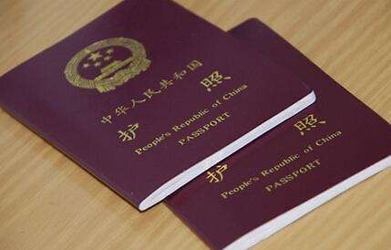
免签证制作
2018年3月，根据俄罗斯联邦政府消息，俄方将于2018年6月4日至7月25日在举办2018年世界杯足球赛期间对外国观众实施免签政策。中国观众可凭记载个人信息的实体或电子观众卡(球迷护照)和]票或者获取i ]票的证明免办签证入出境俄罗斯，入境期限为世界杯首场比赛前10天，出境期限为最后一场比赛后10天。乘坐汽车入境者，须从对国际放客开放的俄边境D岸入境。

Slide 26
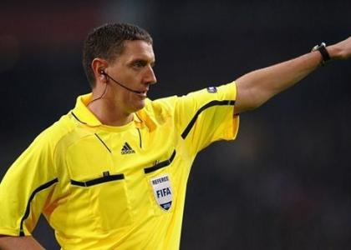
裁判工作
2018年3月16日，国际足联主席因凡蒂诺表示，尽管争议不断，国际足联依然决定视频助理裁判技术(VAR)将在2018年夏天首次被应用在俄罗斯世界杯上。2016年以来，视频助理裁判技术已经在包括德甲和意甲在内的20个联赛的1000多场比赛中试用。不过该技术并没有得到所有人的欢迎，欧足联就一直对其持反对态度。

